Slide 1

Узагальнення знань про іменники
Українська мова
3 клас. Розділ 4.
Іменник
Урок 65

Slide 2




Налаштування на урок
Розгляньте смайлики.
Який з них передає ваші очікування від уроку?
Відчую успіх
Отримаю цікаві знання
Легко впораюсь із завданнями
Буде важко

Slide 3
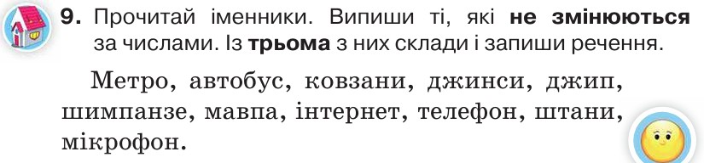
Перевіримо домашнє завдання
Підручник.
Сторінка
91

Slide 4
Розгляньте схему знань про іменник
Опиши за схемою «портрет» іменника.
ІМЕННИКИ
Називають предмети
Бувають власні та загальні
Істоти (хто?)
Неістоти (що?)
Мають рід:
чоловічий, жіночий, середній
Змінюються за числами:
однина-множина

Slide 5








Хвилинка каліграфії

Slide 6

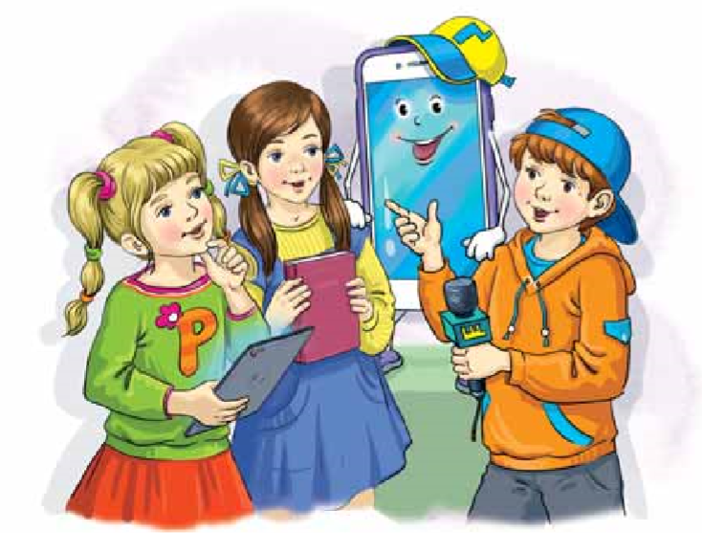
Повідомлення теми уроку
Ґаджик, Родзинка, Читалочка і Щебетунчик цікавляться, що ти знаєш про іменники. Виконай їх завдання.

Slide 7
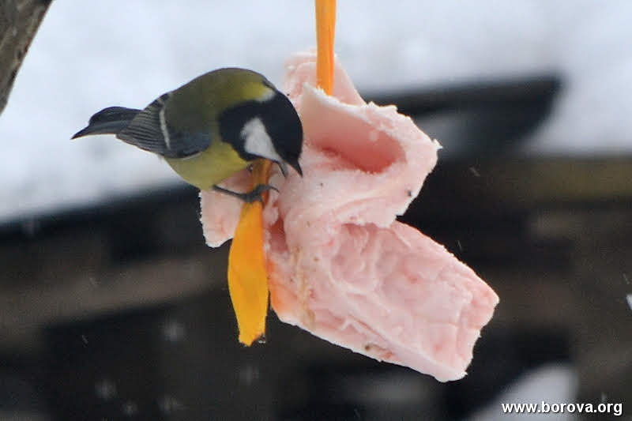
Перевіряю свої досягнення
Завдання 1. Випишіть з тексту іменники у дві колонки.
Тріщав сильний мороз. Івась повісив на березі сало. І зразу підлетіли синички, горобці, снігурі. Але червоногруді пташки полетіли геть. Вони їдять тільки зерно й насіння.
НАЗВИ ІСТОТ
Івась
синички
горобці
снігурі
пташки
НАЗВИ НЕІСТОТ
мороз
береза
сало
зерно
насіння

Slide 8


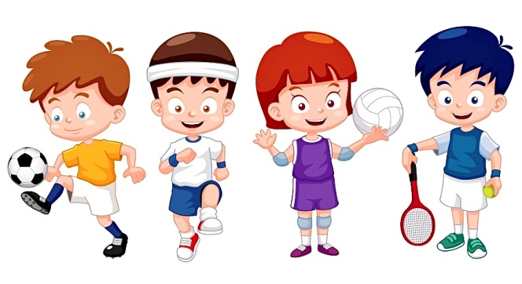
Перевіряю свої досягнення
Завдання 2. Утворіть назви неістот від поданих іменників і запишіть дві пари.
НАЗВИ ІСТОТ
школярка –
підводник –
лікар –
аптекарка –
спортсмен –
НАЗВИ НЕІСТОТ
школа
вода
ліки
аптека
спорт

Slide 9
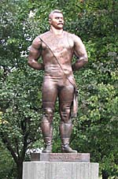
Перевіряю свої досягнення
Завдання 3. Спишіть речення. Виберіть з дужок потрібні букви. Підкресліть власні назви.
На (Ч,ч)еркащині в (С,с)елі (К,к)расенівка стоїть пам'ятник (С,с)илачеві (І,і)вану (П,п)іддубному.

Slide 10
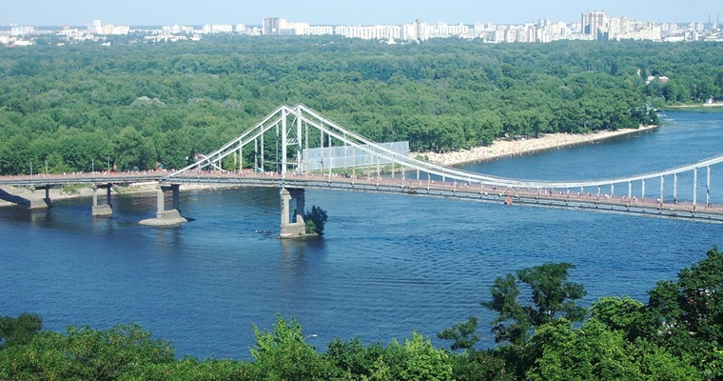
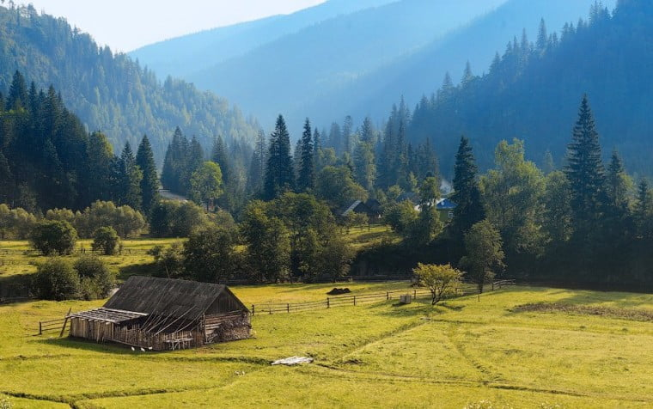
Перевіряю свої досягнення
Завдання 4. Доберіть до поданих іменників власні назви і запишіть три пари.
ЗАГАЛЬНІ НАЗВИ
річка –
місто –
кішка –
гори –
країна –
брат –
ВЛАСНІ НАЗВИ
Дніпро
Бердянськ
Мурка
Карпати
Україна
Павло

Slide 11
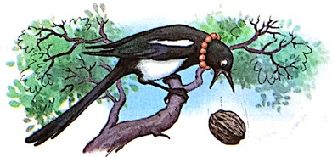
Перевіряю свої досягнення
Завдання 5. Випишіть з вірша Любові Відути
іменники в три колонки. Допишіть в кожну колонку своє слово.
Сорока носила волоський горіх,
Та випав із дзьоба він їй, як на сміх.
На дерево сіла вона й скрекотала:
– Смачного горішка я не скуштувала!
ЧОЛОВІЧИЙ РІД
Горіх
дзьоб
сміх
горішок
_________
ЖІНОЧИЙ РІД
Сорока
__________
СЕРЕДНІЙ РІД
Дерево
__________

Slide 12

Перевіряю свої досягнення
Завдання 6. Утворіть іменники від поданих слів і запишіть дві перші пари.
Радісний –
малювати –
красивий –
садити –
літній –
знати –
радість
малюнок
краса
сад
літо
знання

Slide 13
Перевіряю свої досягнення
Завдання 7. Прочитайте речення. Випишіть в колонку іменники, вжиті у формі множини. Поставте їх у формі однини. Запишіть дві пари іменників
На партах купами навалено різноманітні штучні наїдки й напої: сухарики, шоколадні батончики, жувальні гумки.
За Іваном Андрусяком
МНОЖИНА
Парти
купи
наїдки
напої
сухарики
батончики
гумки
ОДНИНА
парта
купа
наїдок
напій
сухарик
батончик
гумка

Slide 14
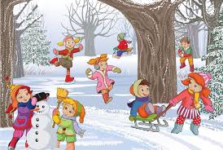
Перевіряю свої досягнення
Завдання 8. Підкресліть слова, які не змінюються за числами.
Зима, дітвора, сніг, ковзани, мороз, санки.
Пояснення домашнього завдання
Напишіть текст про розваги дітей узимку (3-4 речення). Використовуйте слова, підкреслені в попередньому завданні.

Slide 15
Підсумок
Яка частина мови називається іменником?
Якого роду бувають іменники?
Як змінюється іменник? Наведіть приклади.
На що вказують іменники — власні назви?
Як вони пишуться? Наведіть приклади
Наведіть приклади іменників, які не змінюються за числами?
Діагностична робота "Іменник" | Тест з української мови – «На Урок»

Slide 16

Рефлексія
Відчуваю успіх
Маю цікаві знання
Все було легко
Урок здивував

